Slide 1
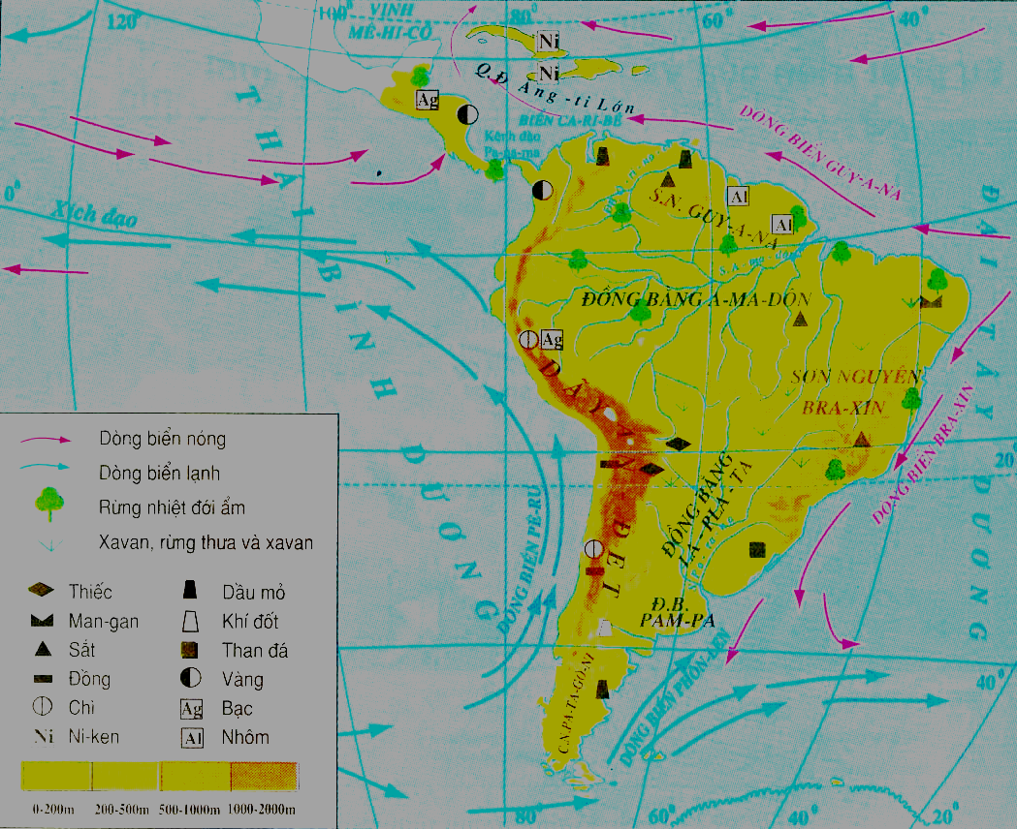
CHÂU MỸ
Bài 16: THIÊN NHIÊN TRUNG VÀ NAM MỸ
Hình 41.1-Lược đồ tự nhiên Trung và Nam Mĩ

Slide 2
BÀI 16:THIÊN NHIÊN TRUNG VÀ NAM MĨ
Đặc điểm tự nhiên Trung và Nam Mỹ
1.
Sự phân hóa theo chiều đông - tây
2.
Sự phân hóa theo chiều bắc - nam
3.
Sự phân hóa theo chiều cao

Slide 3
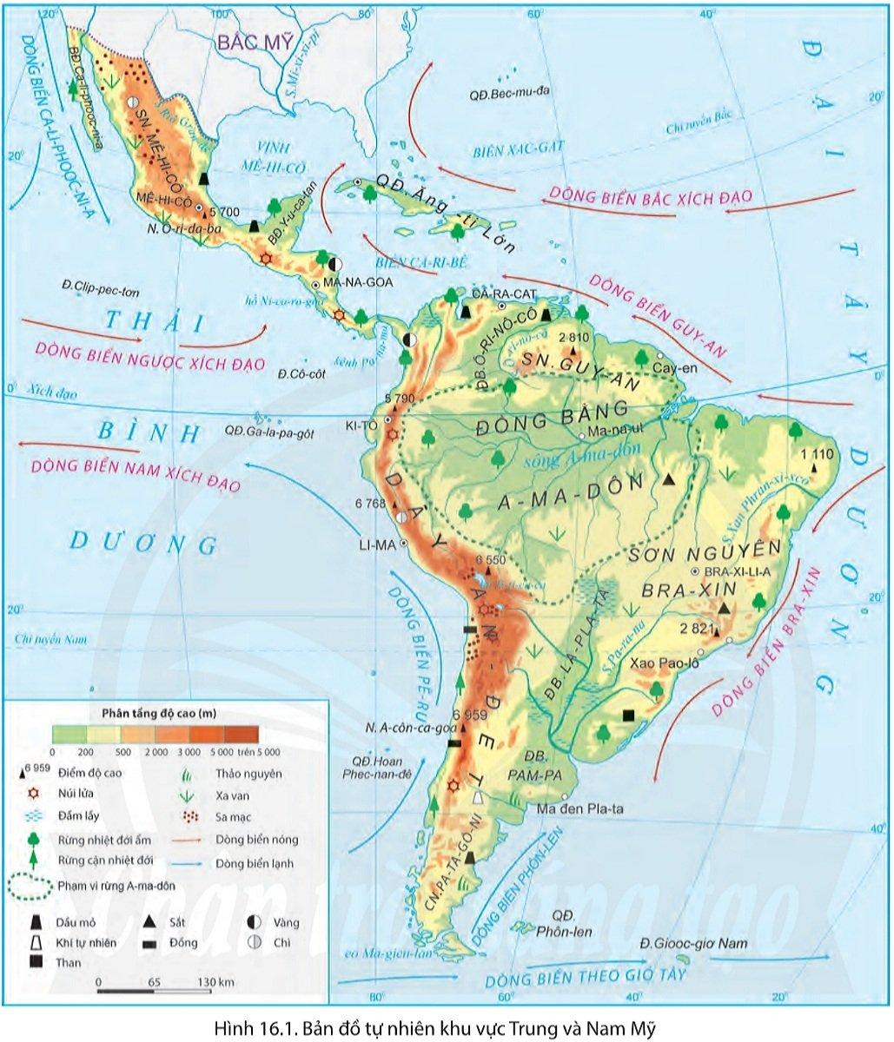
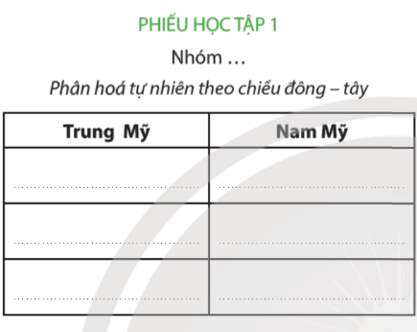
BÀI 16:THIÊN NHIÊN TRUNG VÀ NAM MĨ
1. SỰ PHÂN HÓA THEO CHIỀU ĐÔNG - TÂY
Họat động nhóm
Hoàn thành thông tin theo PHT 1
Thời gian: 5 phút

Slide 4
BÀI 16:THIÊN NHIÊN TRUNG VÀ NAM MĨ
1. SỰ PHÂN HÓA THEO CHIỀU ĐÔNG - TÂY
RỪNG THƯA, XAVAN VÀ VÂY BỤI
RỪNG NHIỆT ĐỚI

Slide 5

BÀI 16:THIÊN NHIÊN TRUNG VÀ NAM MĨ
1. SỰ PHÂN HÓA THEO CHIỀU ĐÔNG - TÂY
- Phía đông và các đảo có lượng mưa nhiều hơn phía tây nên thảm rừng nhiệt đới phát triển, phía tây khô hạn nên chủ yếu là xavan và rừng thưa và cây bụi

Slide 6
BÀI 16:THIÊN NHIÊN TRUNG VÀ NAM MĨ
1. SỰ PHÂN HÓA THEO CHIỀU ĐÔNG - TÂY

Slide 7

BÀI 16:THIÊN NHIÊN TRUNG VÀ NAM MĨ
1. SỰ PHÂN HÓA THEO CHIỀU ĐÔNG - TÂY
- Phía đông và các đảo có lượng mưa nhiều hơn phía tây nên thảm rừng nhiệt đới phát triển, phía tây khô hạn nên chủ yếu là xavan và rừng thưa
Sự phân hóa tự nhiên theo chiều đông tây thể hiện rõ nhất là địa hình:
+ Phía đông là các sơn nguyên: rừng rậm, rừng thưa và xavan

Slide 8
BÀI 16:THIÊN NHIÊN TRUNG VÀ NAM MĨ
1. SỰ PHÂN HÓA THEO CHIỀU ĐÔNG - TÂY

Slide 9
BÀI 16:THIÊN NHIÊN TRUNG VÀ NAM MĨ
1. SỰ PHÂN HÓA THEO CHIỀU ĐÔNG - TÂY
- Phía đông và các đảo có lượng mưa nhiều hơn phía tây nên thảm rừng nhiệt đới phát triển, phía tây khô hạn nên chủ yếu là xavan và rừng thưa
Sự phân hóa tự nhiên theo chiều đông tây thể hiện rõ nhất là địa hình:
+ Phía đông là các sơn nguyên: rừng rậm, rừng thưa và xavan
+ Ở giữa là đồng bằng rộng và bằng phẳng: rừng rậm, xavan và cây bụi

Slide 10
BÀI 16:THIÊN NHIÊN TRUNG VÀ NAM MĨ
1. SỰ PHÂN HÓA THEO CHIỀU ĐÔNG - TÂY

Slide 11
BÀI 16:THIÊN NHIÊN TRUNG VÀ NAM MĨ
1. SỰ PHÂN HÓA THEO CHIỀU ĐÔNG - TÂY
- Phía đông và các đảo có lượng mưa nhiều hơn phía tây nên thảm rừng nhiệt đới phát triển, phía tây khô hạn nên chủ yếu là xavan và rừng thưa
Sự phân hóa tự nhiên theo chiều đông tây thể hiện rõ nhất là địa hình:
+ Phía đông là các sơn nguyên: rừng rậm, rừng thưa và xavan
+ Ở giữa là đồng bằng rộng và bằng phẳng: rừng rậm, xavan và cây bụi
+ Phía tây là miền núi An – đét: cảnh quan khác biệt giữa sườn đông và tây

Slide 12
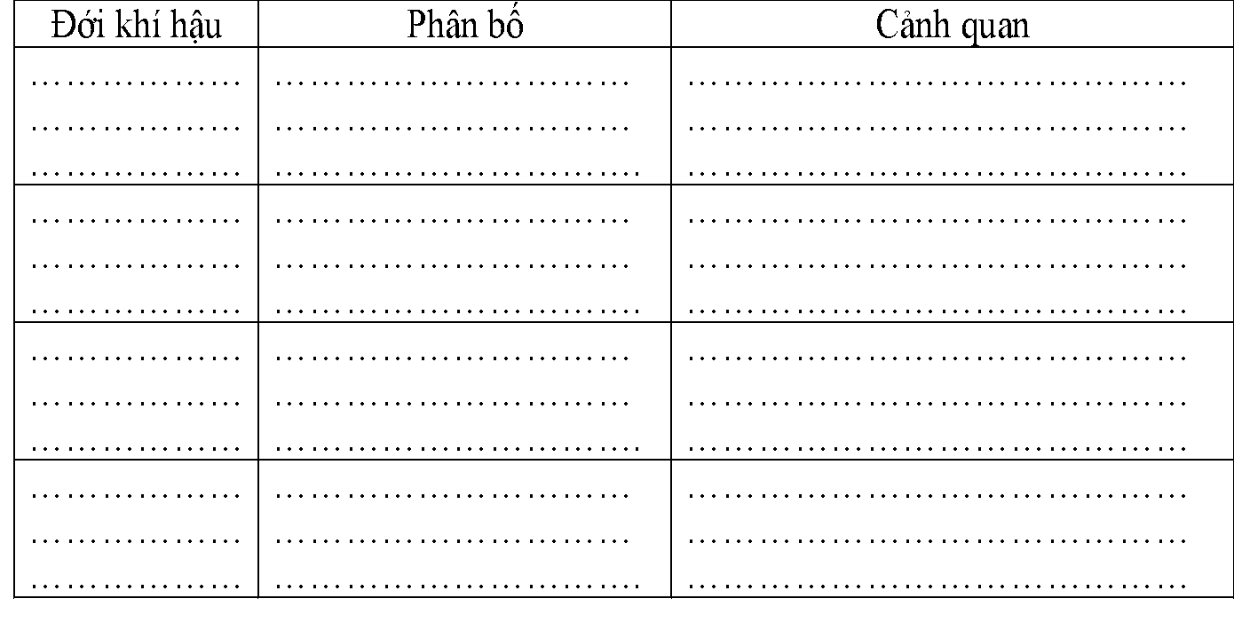
BÀI 16:THIÊN NHIÊN TRUNG VÀ NAM MĨ
2. SỰ PHÂN HÓA THEO CHIỀU BẮC - NAM
Họat động nhóm
Hoàn thành thông tin theo PHT 2
Thời gian: 5 phút

Slide 13
BÀI 16:THIÊN NHIÊN TRUNG VÀ NAM MĨ
2. SỰ PHÂN HÓA THEO CHIỀU BẮC - NAM
Đới khí hậu xích đạo và cận xích đạo
ĐỚI KHÍ HẬU | PHÂN BỐ | CẢNH QUAN
Xích Đạo và cận Xích Đạo | Quần đảo Ăng – ti, SN Guy – an – na, ĐB La – nốt, ĐB A – Ma - Dôn | Rừng nhiệt đới ẩm và xavan

Slide 14
BÀI 16:THIÊN NHIÊN TRUNG VÀ NAM MĨ
2. SỰ PHÂN HÓA THEO CHIỀU BẮC - NAM
Eo đất Trung Mỹ
Đới khí hậu nhiệt đới
ĐỚI KHÍ HẬU | PHÂN BỐ | CẢNH QUAN
Xích Đạo và cận Xích Đạo | Quần đảo Ăng – ti, SN Guy – an – na, ĐB La – nốt, ĐB A – Ma - Dôn | Rừng nhiệt đới ẩm và xavan
Nhiệt đới
- Eo đất Trung Mỹ, chí tuyến Nam (Nam Mỹ)
- Hoang mạc, cây bụi, xavan rừng nhiệt đới ẩm
Chí tuyến Nam (Nam Mỹ)

Slide 15
BÀI 16:THIÊN NHIÊN TRUNG VÀ NAM MĨ
2. SỰ PHÂN HÓA THEO CHIỀU BẮC - NAM
Đới khí cận nhiệt
ĐỚI KHÍ HẬU | PHÂN BỐ | CẢNH QUAN
Xích Đạo và cận Xích Đạo | Quần đảo Ăng – ti, SN Guy – an – na, ĐB La – nốt, ĐB A – Ma - Dôn | Rừng nhiệt đới ẩm và xavan
Nhiệt đới
Cận nhiệt
- Eo đất Trung Mỹ, chí tuyến Nam (Nam Mỹ)
- Hoang mạc, cây bụi, xavan rừng nhiệt đới ẩm
- Chiếm diện tích nhỏ ở phía nam (Nam Mỹ)
- Rừng cận nhiệt và thảo nguyên, hoang mạc và bán hoang mạc
(Nam Mỹ)

Slide 16
BÀI 16:THIÊN NHIÊN TRUNG VÀ NAM MĨ
2. SỰ PHÂN HÓA THEO CHIỀU BẮC - NAM
ĐỚI KHÍ HẬU | PHÂN BỐ | CẢNH QUAN
Xích Đạo và cận Xích Đạo | Quần đảo Ăng – ti, SN Guy – an – na, ĐB La – nốt, ĐB A – Ma - Dôn | Rừng nhiệt đới ẩm và xavan
Nhiệt đới
Cận nhiệt
Ôn đới
- Eo đất Trung Mỹ, chí tuyến Nam (Nam Mỹ)
- Hoang mạc, cây bụi, xavan rừng nhiệt đới ẩm
- Chiếm diện tích nhỏ ở phía nam (Nam Mỹ)
- Rừng cận nhiệt và thảo nguyên, hoang mạc và bán hoang mạc
Cực nam (Nam Mỹ)
- Phần cực nam (Nam Mỹ)
- Rừng hỗn hợp, hoang mạc và bán hoang mạc

Slide 17
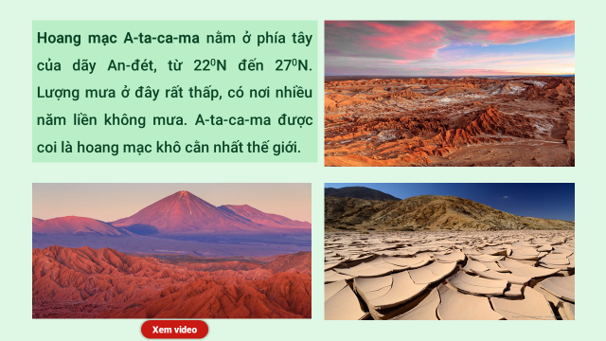
BÀI 16:THIÊN NHIÊN TRUNG VÀ NAM MĨ
2. SỰ PHÂN HÓA THEO CHIỀU BẮC - NAM
Em có biết?

Slide 18
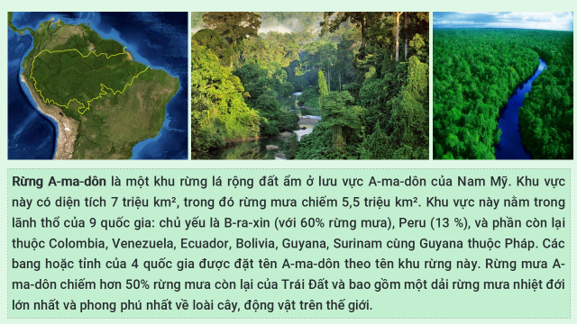
BÀI 16:THIÊN NHIÊN TRUNG VÀ NAM MĨ
2. SỰ PHÂN HÓA THEO CHIỀU BẮC - NAM
Em có biết?

Slide 19
BÀI 16:THIÊN NHIÊN TRUNG VÀ NAM MĨ
2. SỰ PHÂN HÓA THEO CHIỀU BẮC - NAM
Em có biết?

Slide 20
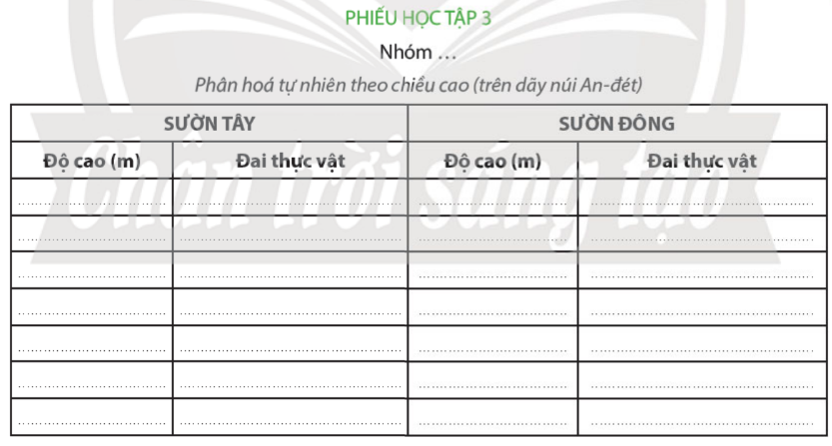
BÀI 16:THIÊN NHIÊN TRUNG VÀ NAM MĨ
3. SỰ PHÂN HÓA THEO CHIỀU CAO
Họat động nhóm
Hoàn thành thông tin theo PHT 2
Thời gian: 5 phút

Slide 21
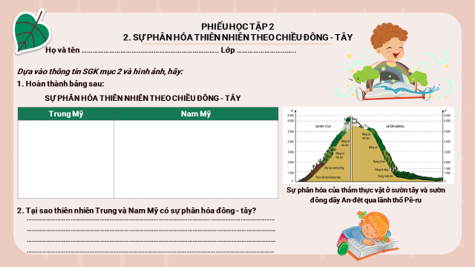
3, PHÂN HÓA TỰ NHIÊN THEO CHIỀU CAO

Slide 22
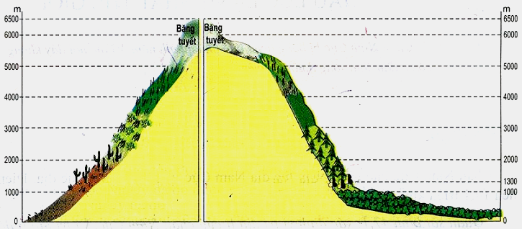
SỰ PHÂN HÓA CỦA THẢM THỰC VẬT
Ở SƯỜN ĐÔNG VÀ SƯỜN TÂY CỦA DÃY AN-ĐET.
Sườn Tây An-đét
Sườn Đông An-đét
Đồng cỏ núi cao
Đồng cỏ núi cao
Đồng cỏ
Đồng cỏ cây bụi
Rừng lá kim
Cây bụi xương rồng
Rừng lá rộng
Thực vật nửa hoang mạc
Rừng nhiệt đới
Hình 16.3-Sơ đồ sườn tây An-đét qua lãnh thổ Pê-ru
Hình 16.3-Sơ đồ sườn đông An-đét qua lãnh thổ Pê-ru
Hình 16.3-L­îc ®å tù nhiên Trung và Nam Mĩ

Slide 23
SỰ PHÂN HÓA CỦA THẢM THỰC VẬT
Ở SƯỜN ĐÔNG VÀ SƯỜN TÂY CỦA DÃY AN-ĐET
Phiếu số 1: Sự phân hoá thảm thực vật theo độ cao ở sườn tây An-đét
Thảm thực vật | Độ cao(m)
Đồng cỏ núi cao
Đồng cỏ cây bụi
Cây bụi xương rồng
Thực vật nửa hoang mạc
Hình 16.3-Sơ đồ sườn tây An-đét qua lãnh thổ Pê-ru

Slide 24
SỰ PHÂN HÓA CỦA THẢM THỰC VẬT
Ở SƯỜN ĐÔNG VÀ SƯỜN TÂY CỦA DÃY AN-ĐET
Phiếu số 1: Sự phân hoá thảm thực vật theo độ cao ở sườn tây An-đét
Thảm thực vật | Độ cao(m)
Thực vật nửa hoang mạc
Từ 0-1000
Đồng cỏ núi cao
Cây bụi xương rồng
Từ 1000-1300
Cây bụi xương rồng
Từ 1300-2500
Đồng cỏ cây bụi
Đồng cỏ cây bụi
Từ 2500-3000
Đồng cỏ cây bụi
Từ 3000-4000
+ Đồng cỏ núi cao
Cây bụi xương rồng
Đồng cỏ núi cao
Từ 4000-5000
Thực vật nửa hoang mạc
Băng tuyết
Trên 5000
Hình 16.3-Sơ đồ sườn tây An-đét qua lãnh thổ Pê-ru

Slide 25
SỰ PHÂN HÓA CỦA THẢM THỰC VẬT
Ở SƯỜN ĐÔNG VÀ SƯỜN TÂY CỦA DÃY AN-ĐET
Phiếu số 2: Sự phân hoá thảm thực vật theo độ cao ở sườn đông An-đét
Thảm thực vật | Độ cao(m)
Đồng cỏ núi cao
Đồng cỏ
Rừng lá kim
Rừng lá rộng
Rừng nhiệt đới
Hình 16.3-Sơ đồ sườn đông An-đét qua lãnh thổ Pê-ru

Slide 26
SỰ PHÂN HÓA CỦA THẢM THỰC VẬT
Ở SƯỜN ĐÔNG VÀ SƯỜN TÂY CỦA DÃY AN-ĐET
Phiếu số 2: Sự phân hoá thảm thực vật theo độ cao ở sườn đông An-đét
Thảm thực vật | Độ cao(m)
Rừng nhiệt đới | Từ 0-1000
Rừng lá rộng | Từ 1000-1300
Rừng lá kim | Từ 1300-2000
Rừng lá kim | Từ 2000-3000
Đồng cỏ | Từ 3000-4000
Đồng cỏ núi cao | Từ 4000-5000
Đồng cỏ núi cao + Băng tuyết | Trên 5000
Đồng cỏ núi cao
Đồng cỏ
Rừng lá kim
Rừng lá rộng
Rừng nhiệt đới
Hình 16.3-Sơ đồ sườn đông An-đét qua lãnh thổ Pê-ru

Slide 27
SỰ PHÂN HÓA CỦA THẢM THỰC VẬT
Ở SƯỜN ĐÔNG VÀ SƯỜN TÂY CỦA DÃY AN-ĐET
Sự phân hoá thảm thực vật theo độ cao ở sườn đông, sườn tây An-đét
SƯỜN TÂY |  | SƯỜN ĐÔNG
Thảm thực vật | Độ cao (m) | Thảm thực vật | Độ cao(m)
Thực vật nửa hoang mạc | Từ 0-1000 | Rừng nhiệt đới | Từ 0-1000
Cây bụi xương rồng | Từ 1000-1300 | Rừng lá rộng | Từ 1000-1300
Cây bụi xương rồng | Từ 1300-2000 | Rừng lá kim | Từ 1300-2000
Đồng cỏ cây bụi | Từ 2000-3000 | Rừng lá kim | Từ 2000-3000
Đồng cỏ cây bụi + Đồng cỏ núi cao | Từ 3000-4000 | Đồng cỏ | Từ 3000-4000
Đồng cỏ núi cao | Từ 4000-5000 | Đồng cỏ núi cao | Từ 4000-5000
Băng tuyết | Trên 5000 | Đồng cỏ núi cao + Băng tuyết | Trên 5000

Slide 28
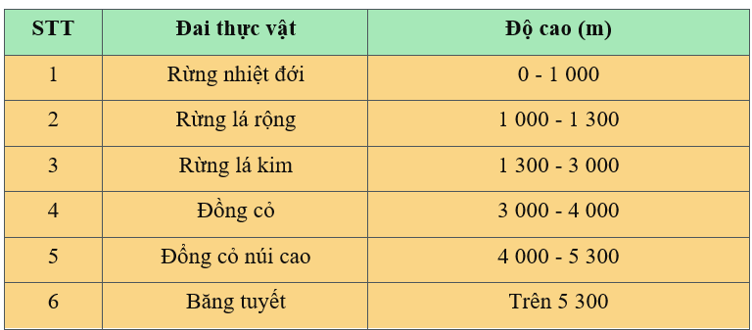
3. SỰ PHÂN HÓA THEO CHIỀU CAO

Slide 29
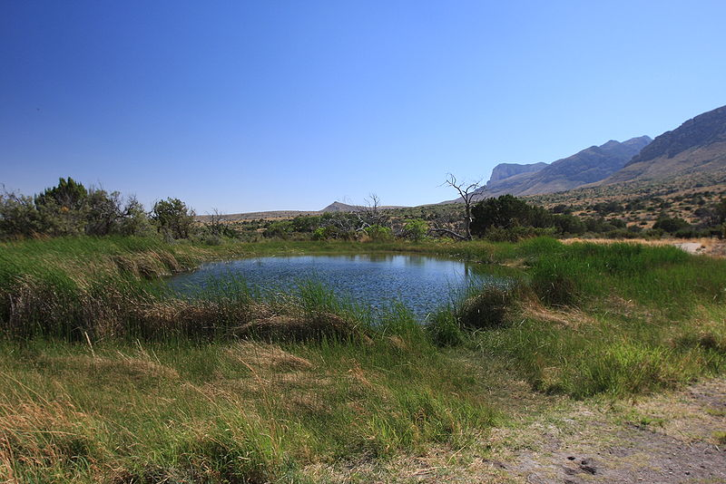
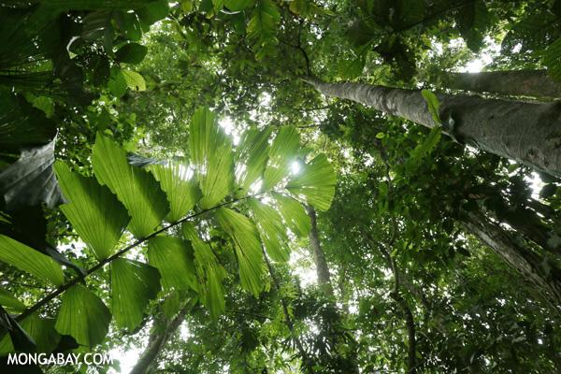
SỰ PHÂN HÓA CỦA THẢM THỰC VẬT
Ở SƯỜN ĐÔNG VÀ SƯỜN TÂY CỦA DÃY AN-ĐET
Bài 2: Quan sát các hình 46.1 và 46.2, cho biết: Tại sao từ độ cao 0m đến 1000m, ở sườn đông có rừng nhiệt đới còn ở sườn tây là thực vật nửa hoang mạc?
Đồng cỏ núi cao
Đồng cỏ núi cao
Đồng cỏ
Đồng cỏ cây bụi
Rừng lá kim
Cây bụi xương rồng
Rừng lá rộng
Thực vật nửa hoang mạc
Rừng nhiệt đới
Hình 16.3-Sơ đồ sườn tây An-đét qua lãnh thổ Pê-ru
Hình 16.3-Sơ đồ sườn đông An-đét qua lãnh thổ Pê-ru

Slide 30
SỰ PHÂN HÓA CỦA THẢM THỰC VẬT
Ở SƯỜN ĐÔNG VÀ SƯỜN TÂY CỦA DÃY AN-ĐET
Quan sát các hình 16.3 cho biết: Tại sao từ độ cao 0m đến 1000m, ở sườn đông có rừng nhiệt đới còn ở sườn tây là thực vật nửa hoang mạc?
Đồng cỏ núi cao
Đồng cỏ núi cao
Đồng cỏ
Đồng cỏ cây bụi
Rừng lá kim
Cây bụi xương rồng
Rừng lá rộng
Thực vật nửa hoang mạc
Rừng nhiệt đới
Hình 16.3-Sơ đồ sườn tây An-đét qua lãnh thổ Pê-ru
Hình 16.3-Sơ đồ sườn đông An-đét qua lãnh thổ Pê-ru
- Do sườn đông chịu ảnh hưởng của dòng biển nóng.
- Do gió tín phong từ Đại Tây Dương thổi vào.
-> Làm cho sườn đông có mưa nhiều, thực vật tươi tốt, rừng nhiệt đới phát triển ở độ cao từ 0-1000m.

Slide 31
- Sườn tây lục địa Nam Mĩ có dòng biển lạnh Pê-ru chạy ven bờ.
- Do sườn đông chịu ảnh hưởng của dòng biển nóng.
- Sườn tây An-đét là sườn khuất gió, gió tín phong từ sườn đông thổi sang rất khô và nóng.
- Do gió tín phong từ Đại Tây Dương thổi vào.
-> làm cho khí hậu khô hạn, thực vật kém phát triển nghèo nàn, xuất hiện thảm thực vật nửa hoang mạc ở sườn tây ngay từ độ cao 0-1000m.
-> Làm cho sườn đông có mưa nhiều, thực vật tươi tốt rừng nhiệt đới phát triển ở độ cao từ 0-1000m.

Slide 32
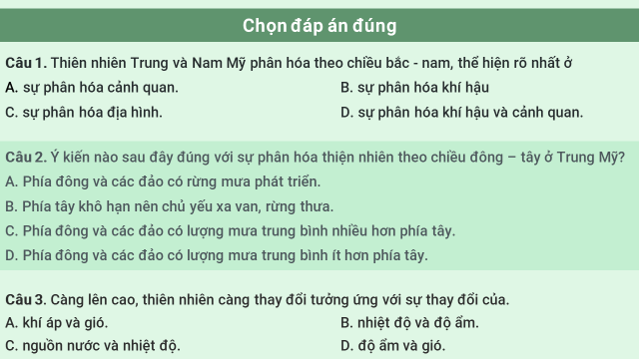
4. LUYỆN TẬP

Slide 33
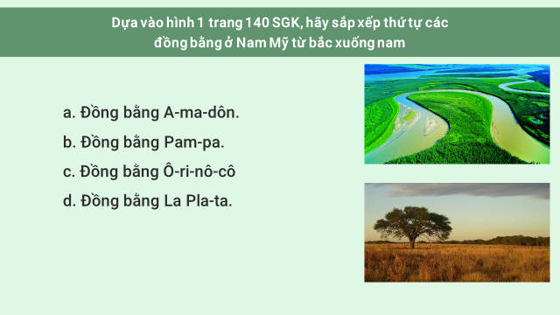
4. LUYỆN TẬP

Slide 34
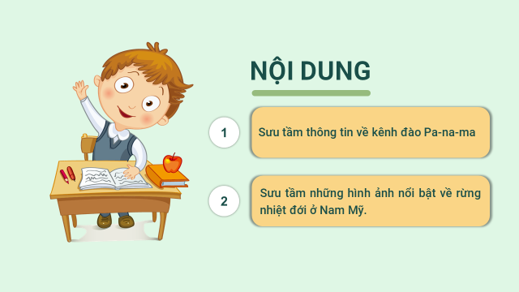
4. VẬN DỤNG

Slide 35


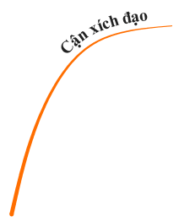


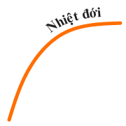











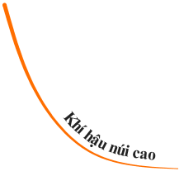
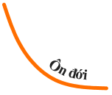



BÀI TÂPVẬN DỤNG
BẢN ĐỒ TƯ DUY

